Slide 1
Van der pauw Method
周璐鹿
程楠
刘雪颖

Slide 2
课题12：范德堡方法
It is known that conductivity of a material can be measured independently of the sample shape, as long as the sample has one border (no holes). To what extent can such a method be applied? Investigate and explain such measurements if the sample has holes.
任意形状材料的电导率可以用范德堡方法测量，只要材料只有一个边界（没有洞）。
这个方法在什么情况下可以被应用？
探索和解释在材料有洞情况下的测量。

Slide 3
1.范德堡方法简介
2.范德堡法测硅片电阻率
3.范德堡方法应用于有孔材料
方法介绍
应用条件
实验过程
数据及数据处理
实验过程
4.对实验的进一步思考
数据及数据处理
有孔问题在理论中的难点
处理问题的新思路以及对困难的新认识
打孔问题的解决
理论推导思路
误差分析

Slide 4
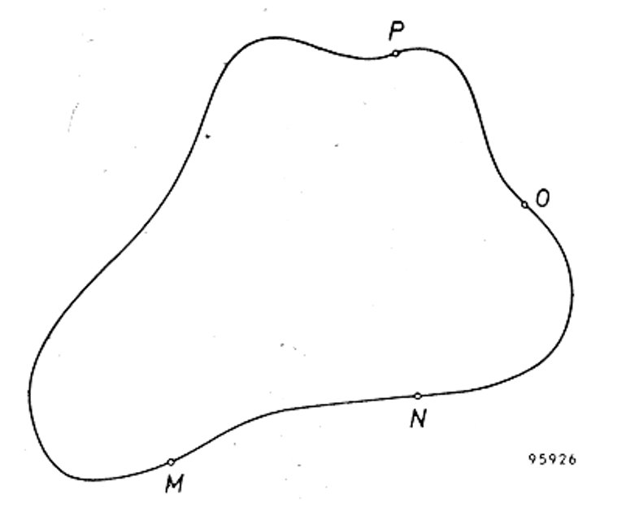
一.范德堡法简介
1.首先，在P点和O点上放上电极，通入电流I，然后测量M,N两点的电势差U，计算RPO,MN=U/I
2.之后，从O,N通入电流I，测量 M,P两点电势差U，计算RON,PM=U/I
3.根据范德堡方法，薄片电阻率ρ和其厚度d以及上面两测量数据满足关系式：
（1）方法介绍
——A method of measure the resistivity and hall efficient on lamellae of arbitrary shape , van der PAUW

Slide 5
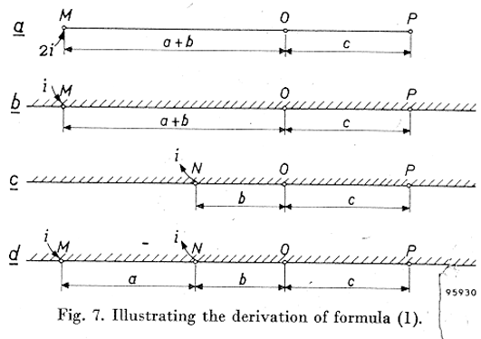
一.范德堡方法简介
对无穷大平面，厚度为d，电阻率为ρ，在M,N点通入电流I，则P,O两点电势差满足关系式：
（2）理论推导
同理对在N,O点同电流I时，M,P点电势差满足关系式：
对半无穷大平面这个式子右侧乘以2后也成立，做一些代数变形之后就得到：
对一般平面而言该等式的成立由保形变换保证。
——A method of measure the resistivity and hall efficient on lamellae of arbitrary shape , van der PAUW

Slide 6
范德堡方法的应用条件
材料必须是厚度均匀的平板
材料只有一个边缘（没有洞）
材料必须是各项同性的
四个接触点必须在材料的边缘
每个接触点大小与整个材料相比必须足够地小（至少小一个数量级）
__www.wikipedia.com

Slide 7
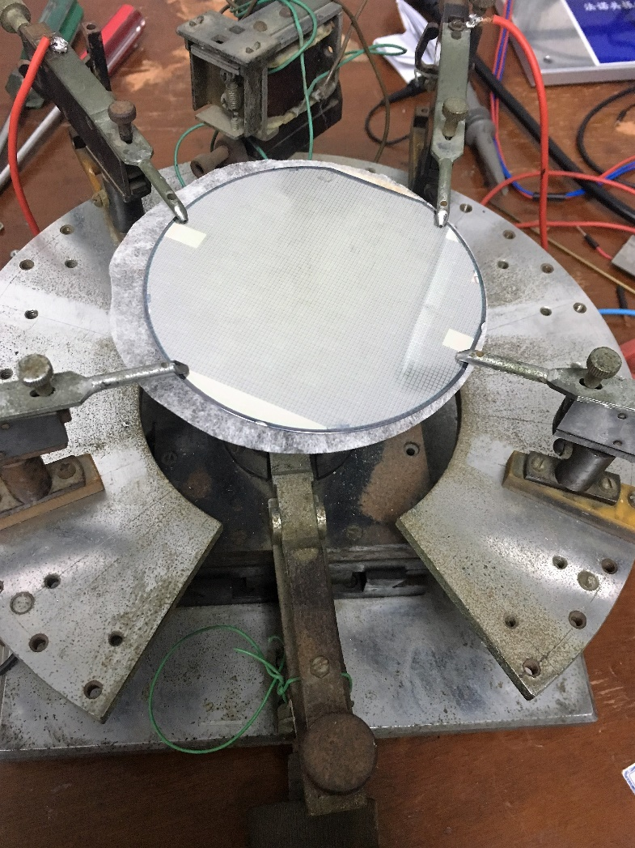
二.范德堡方法测硅片电阻率
实验装置图

Slide 8
二.范德堡方法测硅片电阻率
（1）实验数据(同一硅片，探针放在不同位置)
组别 | U1/V | I1/A | R1/Ω | U2/V | I2/A | R2/Ω | σ/Ω
1 | 0.485 | 0.0140 | 34.64 | 0.076 | 0.0054 | 14.07 | 103.3
2 | 0.435 | 0.0187 | 23.26 | 0.384 | 0.0183 | 20.98 | 100.2
3 | 0.539 | 0.0150 | 35.93 | 0.188 | 0.0138 | 13.62 | 103.9
4 | 0.172 | 0.0155 | 11.10 | 0.748 | 0.0186 | 40.22 | 102.0
5 | 0.419 | 0.0194 | 21.59 | 0.336 | 0.0143 | 23.50 | 102.1
6 | 0.559 | 0.0129 | 43.33 | 0.196 | 0.0201 | 9.75 | 101.3
7 | 1.236 | 0.0126 | 98.10 | 0.034 | 0.0191 | 1.78 | 104.3
硅片厚度d=0.500mm

Slide 9
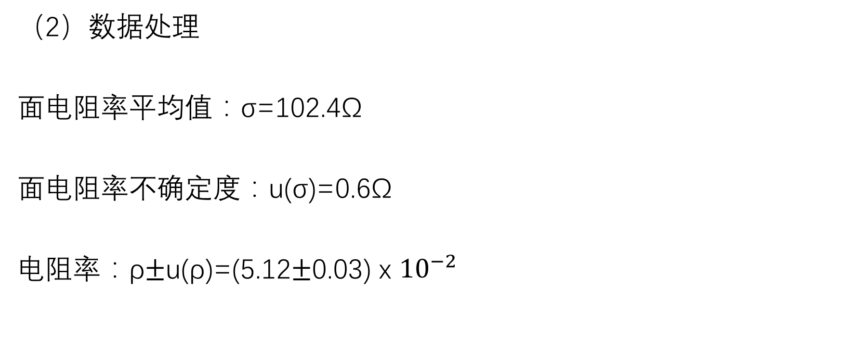
二.范德堡方法测硅片电阻率
（2）数据处理
面电阻率平均值：σ=102.4Ω
面电阻率不确定度：u(σ)=0.6Ω
电阻率：ρ$±$u(ρ)=(5.12$±$0.03)ⅹ${10}^{−2}$

Slide 10
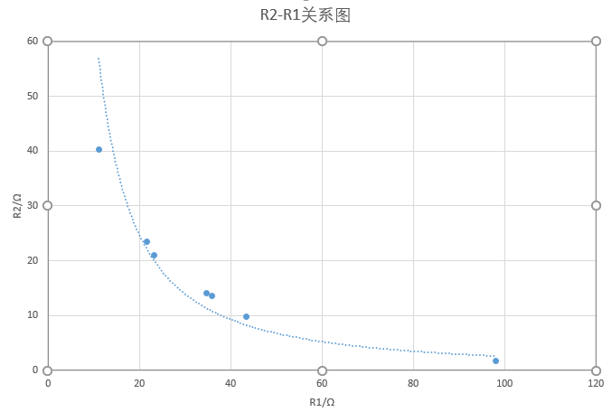
二.范德堡方法测硅片电阻率
（2）数据处理

Slide 11
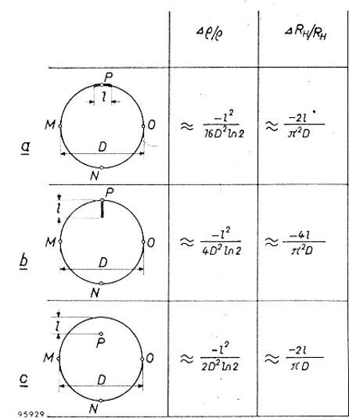
二.范德堡方法测硅片电阻率
（3）误差分析
1.电极本身大小不可忽略
2.电极每次与硅片接触的位置
不严格地在硅片边缘
3.接触电阻当电极有大小且不
对称时会有影响
（右侧为误差的定量计算）

Slide 12
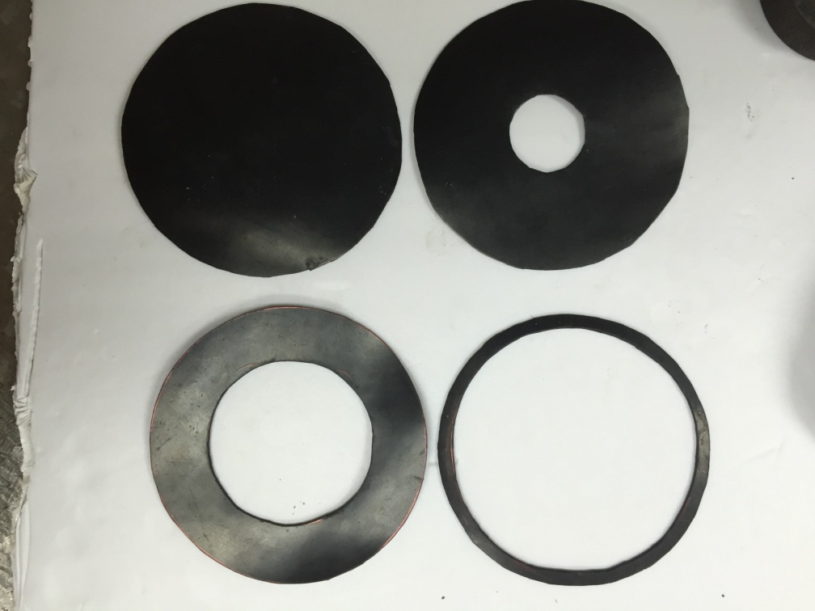
三、材料有孔情况下的测量
由实心圆片逐渐扩大洞的直径，直至成为圆环，探究R1和R2的关系变化。

Slide 13
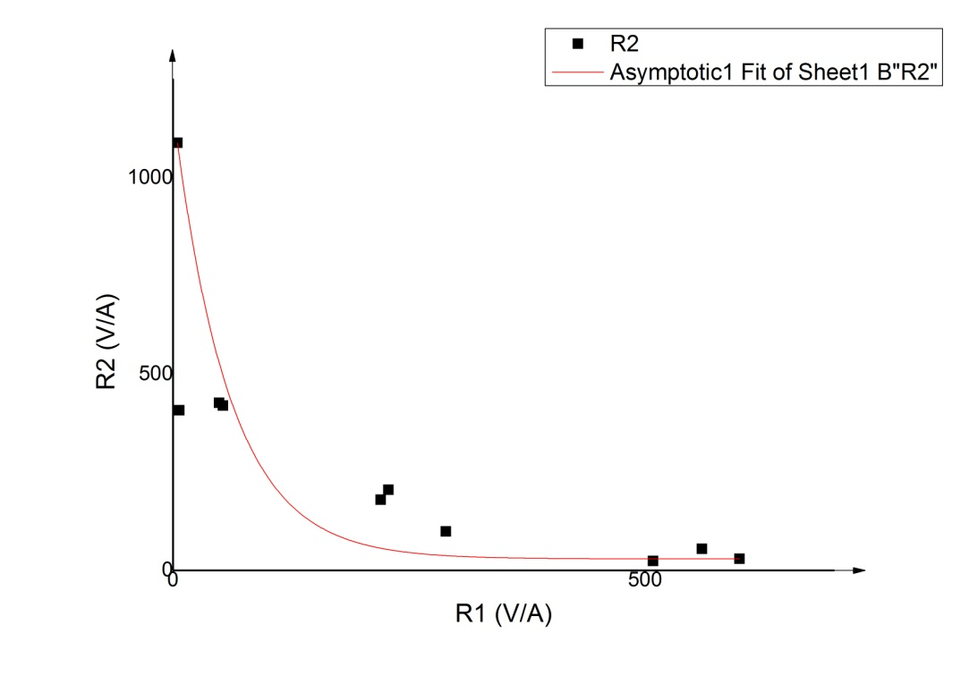
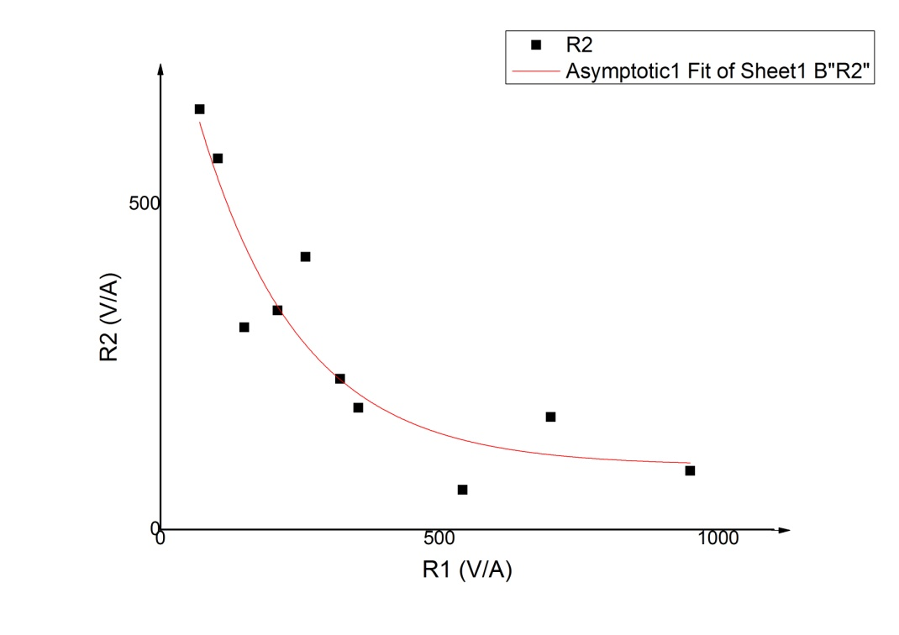
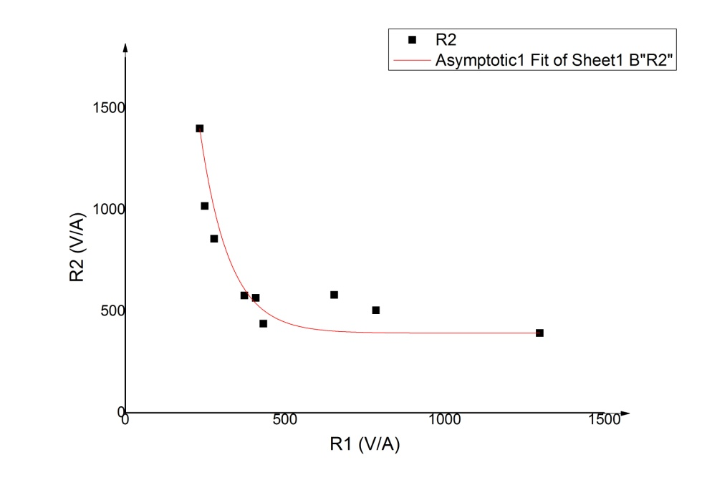
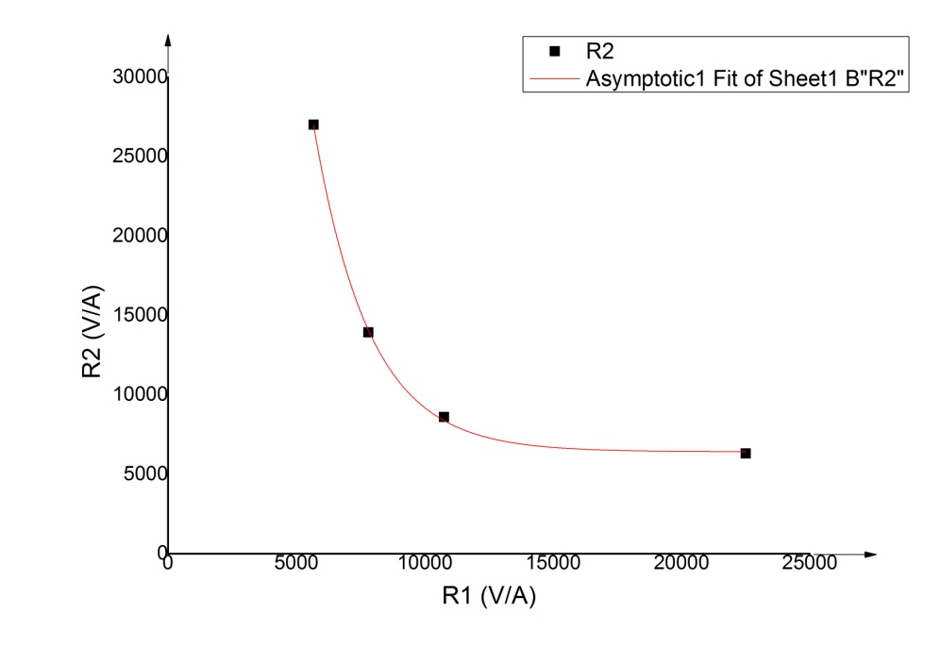
实验结果图
无孔圆片
圆片上打小孔
圆片上打大孔
圆环

Slide 14

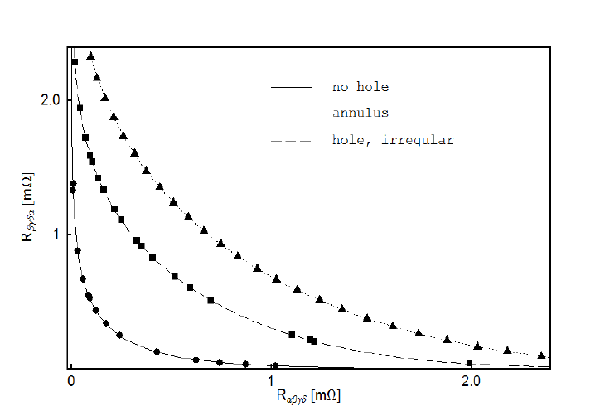
对实验结果的解释
范德堡方程在有孔的情况下变为范德堡不等式：
图片来自： Determination of the Riemann modulus and sheet resistance of a sample with a hole by the van der Pauw method， K. Szymański, K. Łapiński and J. L. Cieśliński

Slide 15
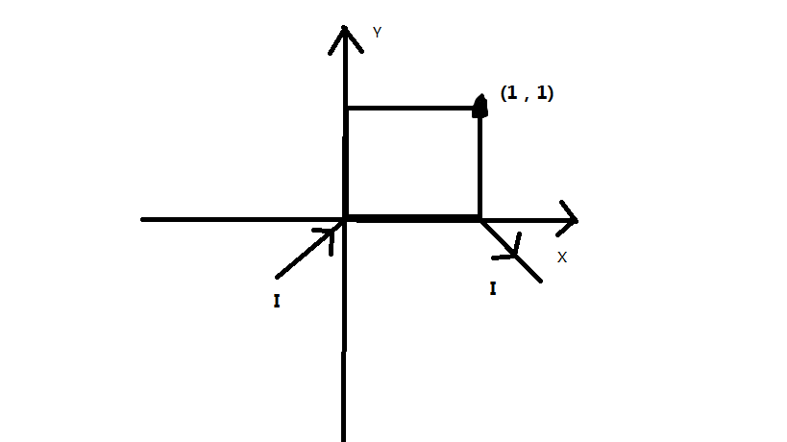
四.对实验的进一步思考
（1）有孔问题在理论上的难点：保形映射的条件不再得到满足
（2）处理问题的新思路：求电流分布
电流分布中的一个特殊情况：边长为1的正方形导体薄片

Slide 16
四.对实验的进一步思考
利用电流场的有源无旋性以及边界条件，可以解得电流分布：
带孔问题本质上的困难在于带孔后边值条件变化，电流分布难以用傅里叶级数表出！

Slide 17
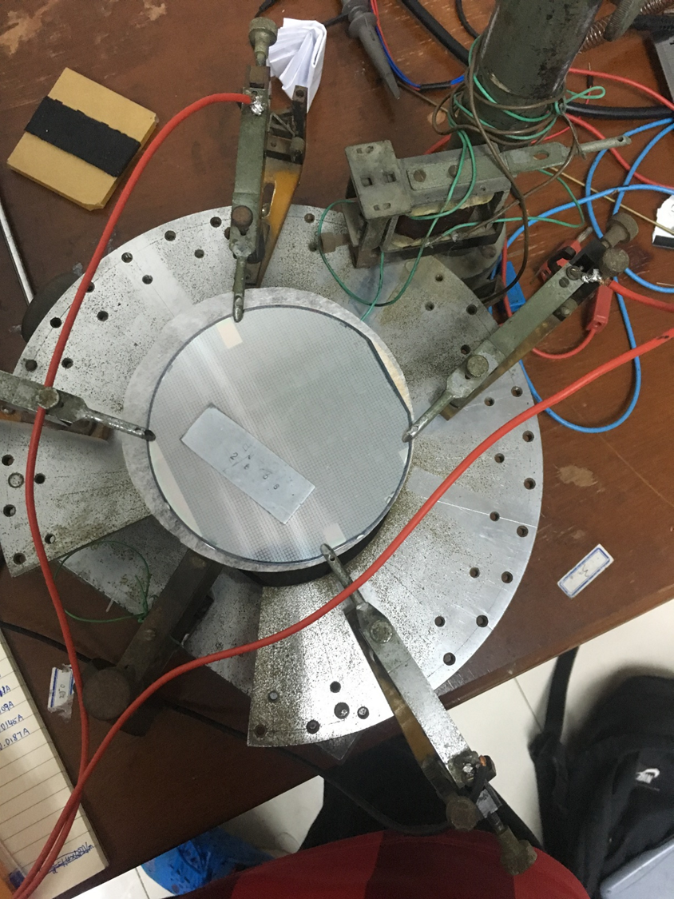
四.对实验的进一步思考
（3）打孔问题的解决：
从电流分布的角度，将孔
看作薄片的一部分，打孔相当
于让原来孔的地方没有电流分
布。
只要让薄片上某一部分的
电流变为零，就相当于那一部
分被打了孔。

Slide 18
参考文献
A method of measure the resistivity and hall efficient on lamellae of arbitrary shape , van der PAUW
www.wikipedia.com
Determination of the Riemann modulus and sheet resistance of a sample with a hole by the van der Pauw method， K. Szymański, K. Łapiński and J. L. Cieśliński

Slide 19
致谢
陈元杰老师的指导
刘雪颖同学对实验的帮助

